Slide 1
주식 뉴스 알림 서비스
(진행 상황 보고)
AI융합 CApstone Design 1학기
2014122299 최정헌(팀리더)
2016125058 이재혁
2014122029 김동호
2016125082 홍순재
2017125084 정시욱
2021. 03 ~ 2021. 12
Notes:
안녕하세요, 종합설계프로젝트 계획서 발표를 맡은 최정헌입니다. 저희 팀은 최정헌, 이재혁, 김동호, 홍순재로 구성되어있고, 주식뉴스 알림 서비스 개발을 연구 주제로 선정했습니다.

Slide 2
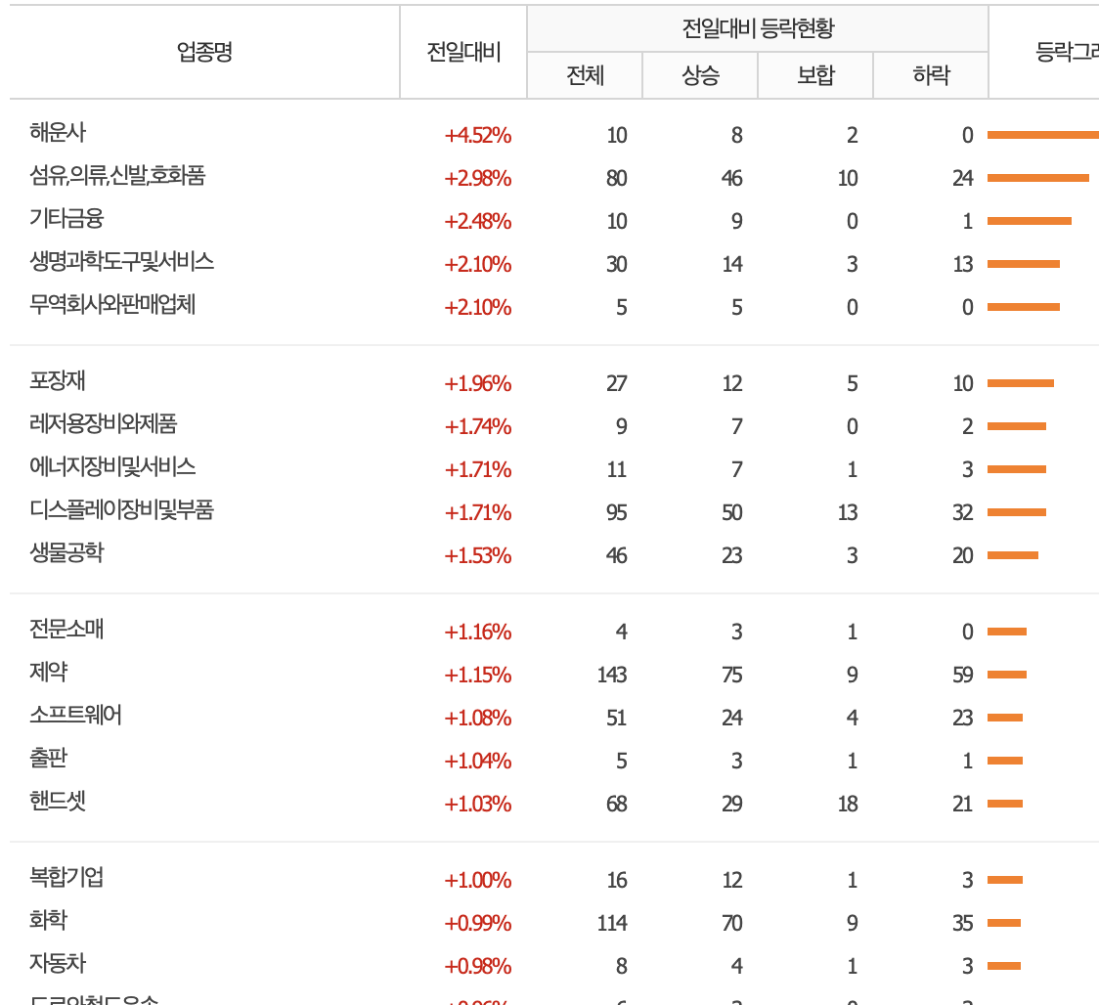
데이터셋
네이버 -> 79개 업종 분류
12개는 기업이 5개 미만
67개는 기업이 5개 이상
5개 미만 : 대표 기업 1개씩
5개 이상 : 대표 기업 5개씩
12 + 67 * 5 = 347개 종목
각 종목에서
호재성 100개
악재성 100개
기타 100개
총
347 * 300 = 104,100개 목표

Slide 3
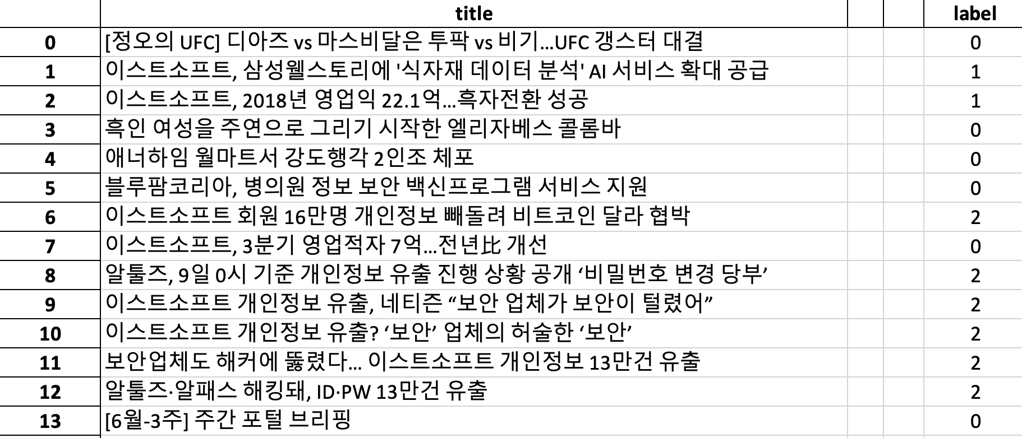
라벨링
1 : 호재성 , 2 : 악재성, 0 : 기타
4/16

Slide 4
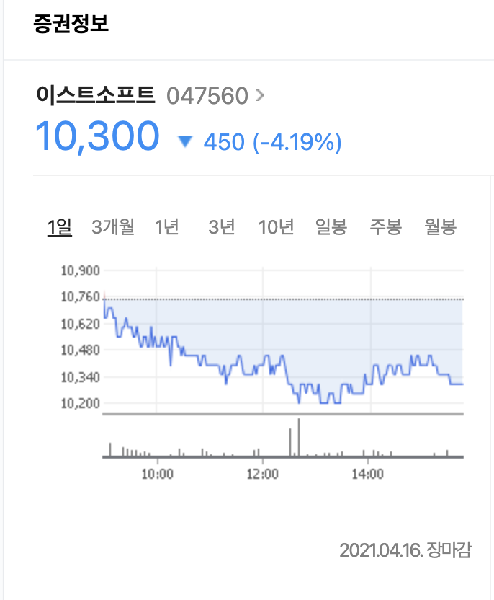
4/16
실제 4/16에 하락장
4/16 이스트소프트 뉴스 데이터에서 악재성 데이터만 데이터셋에 추가

Slide 5
4/16

Slide 6
347개 종목 -> 뉴스 데이터 1000개씩 총 347,000개 뉴스 데이터 추출 완료
레이블링 작업 진행중 -> 일주일에 각자 10,000개씩 목표

Slide 7


QnA
Notes:
감사합니다.
발표는 여기까지이고 QnA시간을 가지도록 하겠습니다.

